Slide 1

Genealogische nalatenschap
Arie van Herk,
Secretaris en kaderlid genealogie HCC!apeldoorn,
Secretaris Hoofdbestuur NGV
https://apeldoorn.hcc.nl https://ontdekjouwverhaal.nl
01-10-2018

Slide 2
Nalatenschap (bron: https://nl.wikipedia.org/wiki/Nalatenschap)
Een nalatenschap is het geheel van goederen en schulden die een overleden persoon achterlaat.
Het erfrecht in Boek 4 van het Nederlandse Burgerlijk Wetboek regelt wat hiermee gebeurt.

Slide 3
Aspecten die horen bij een potentiële erfgenaam
Testament
Geen testament
Handgeschreven acte
Persoonlijk memorandum
Boedelregister
Boedelnotaris

Slide 4
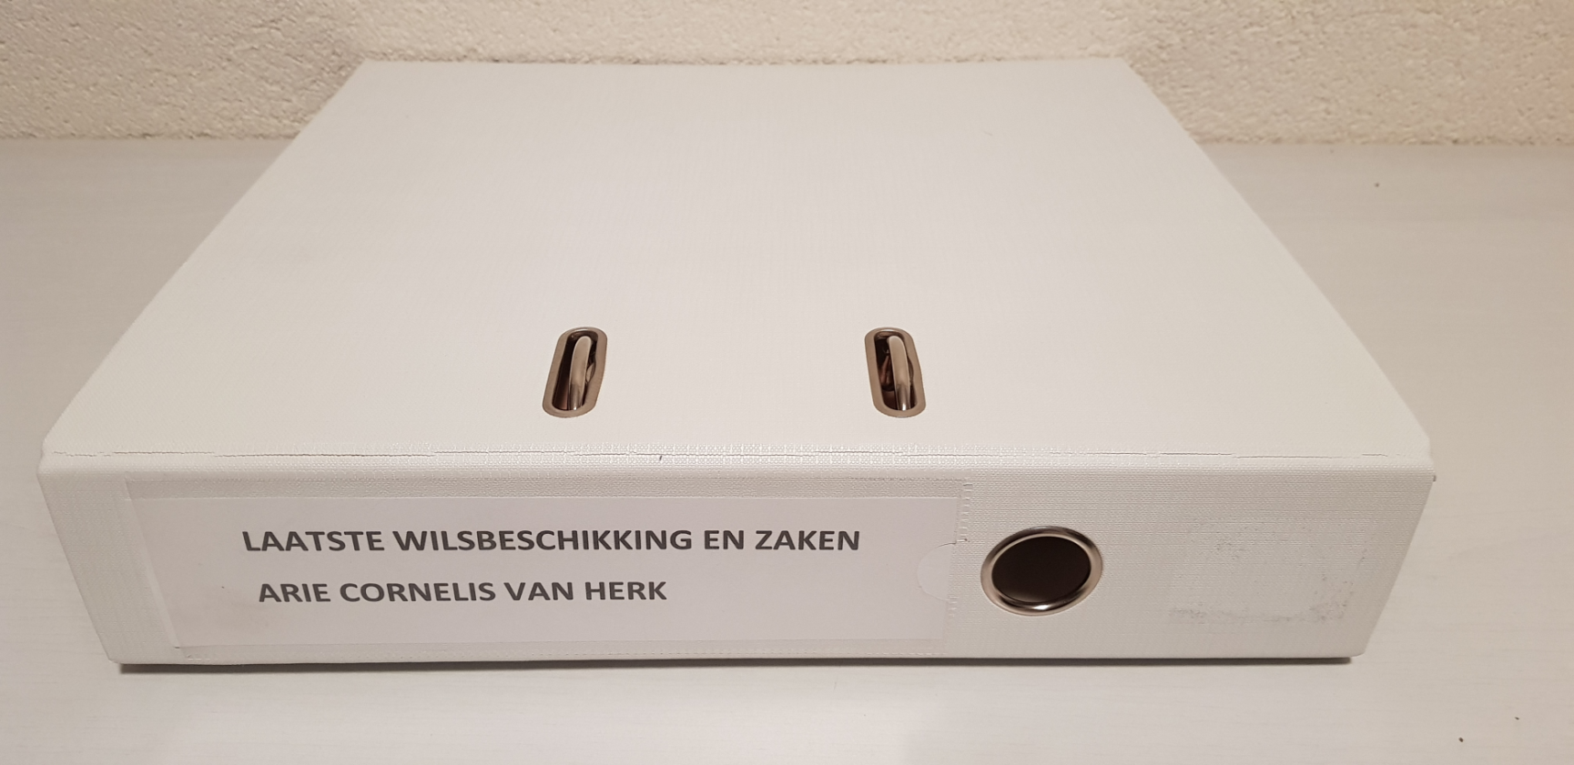
Persoonlijk memorandum

Slide 5
Persoonlijk memorandum
Wensen voor de uitvaart.
Adressen van o.a. familieleden en instanties.
De vindplaats van belangrijke stukken, akten en polissen.
De identiteit van de executeur.
Gegevens over schulden, banktegoeden en andere vermogensbestanddelen.
Verzekeringsgegevens.
Ontstaan van eventuele rechten op een nabestaandenpensioen
Lopende abonnementen, contributies en lidmaatschappen
Identiteitsgegevens, zoals het Burgerservicenummer en administratienummers bij bijvoorbeeld een pensioenfonds.
Digitale informatie.

Slide 6

Digitaal nalaten
Bron: SeniorWeb

Slide 7
Faciliteit SeniorenWeb
De dienst Digitaal Nalaten van SeniorWeb geeft informatie over de digitale nalatenschap en is gratis voor SeniorWeb-leden.
Computerhulp die bij u past
De digitale wereld maakt het leven leuker en makkelijker. SeniorWeb helpt u uw weg te vinden in de snel veranderende digitale wereld met tips en stap-voor-stapuitleg. Lidmaatschap € 32,- per jaar.

Slide 8

Literatuur
Uw belangrijke gegevens overzichtelijk bij elkaar
ISBN 978 90 5905 5841
Uitgever: Visual Steps
Via Seniorenacademie €14,99
en voor leden €13,50
Via SeniorenWeb €17,50

Slide 9
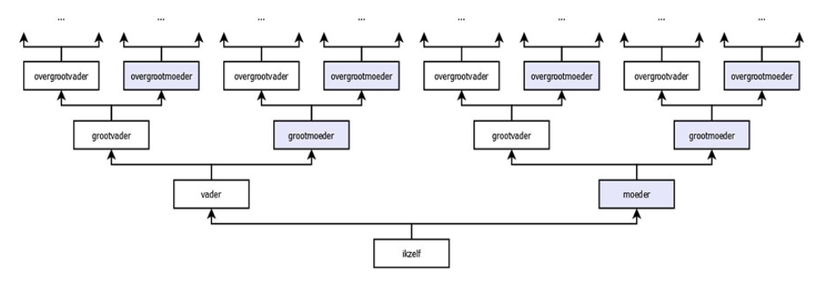
Genealogische nalatenschap
Jarenlang ben je bezig geweest om genealogische gegevens en familieverhalen te verzamelen.
Beschrijf in het persoonlijk memorandum hoe en waarmee je dit overdraagt.

Slide 10
Stappenplan (1)
Documenteer:
Welk genealogisch programma je gebruikt.
Waar het programma is opgeslagen.
Waar de gegevens zijn opgeslagen (eigen beheer / bij provider).
Hoe je het programma activeert.
Waar documenten met genealogische gegevens zijn opgeslagen.
Maak periodiek een GEDCOM.
Beschrijf wat je met een GEDCOM kan doen.
Vertel diegenen aan wie je wil overdragen hoe e.e.a. werkt.

Slide 11
Stappenplan (2)
Geeft suggesties:
Waar ze eventueel digitaal een GEDCOM aan kunnen overdragen.
Waar ze eventueel fysieke documenten aan kunnen overdragen.
Opmerking:
Voor een fysieke genealogische nalatenschap is steeds moeilijker een ontvangende instantie te vinden. De collectie dient heel specifieke- of unieke bronnen te bevatten.
Voor een digitale genealogische nalatenschap is de kans groter dat je een GEDCOM ergens kan uploaden. Pas op met wat die instantie met de gegevens kan doen. Belangrijk aspect is de mogelijkheid om het daar weer te kunnen verwijderen.

Slide 12
Stamboomcontainers bij NGV (1)
Komen medio december 2018 beschikbaar.
Programma: The Next Generation of Genealogy sitebuilding (TNG)
Op pagina:
https://ontdekjouwverhaal.nl/over-ngv/publicaties-van-het-hoofdbestuur/
Staat protocol digitale genealogische nalatenschap.
Zie volgende dia

Slide 13
Stamboomcontainers bij NGV (2)
Stappenplan i.r.t. nalatenschap:
De erven van een overledene, een geroyeerd lid of een lid dat zijn lidmaatschap zelf beëindigt wordt gevraagd wat de NGV met de gegevens in de stamboomcontainer moet doen. Er zijn twee mogelijkheden:
De stamboomcontainer wordt verwijderd.
De stamboomcontainer krijgt de status inactief, is niet meer herleidbaar naar de eigenaar maar wel raadpleegbaar.
Na een ontvangen reactie wordt de aangegeven keuze uitgevoerd.
Indien er geen reactie op de vraag komt krijgt de stamboomcontainer van de betrokkene na 3 maanden de inactieve status, blijft raadpleegbaar maar niet herleidbaar.
Wanneer een stamboomcontainer na het doorlopen van het bovenstaande stappenplan de inactieve status heeft gekregen vallen de auteursrechten toe aan de vereniging.

Slide 14
MyHeritage
U kunt inhoud die u voordien op de website geplaatst hebt, verwijderen; als anderen echter kopieën van de inhoud hebben gedownload of op een andere manier hebben opgeslagen, kan deze nog steeds publiekelijk bekeken worden.
Andere gebruikers kunnen contact met u opnemen via onze website betreffende de inhoud die u uploadt.
We kunnen u een melding sturen per e-mail wanneer u een nieuw bericht hebt op onze website.
U kunt uw e-mailinstellingen wijzigen in het gedeelte "Mijn Account" van de website als u ervoor kiest om zulke meldingen niet te ontvangen.

Slide 15
Genealogie Online (Coret)
Als u uw gegevensverzameling niet meer gepubliceerd wilt hebben op Genealogie Online dan kunt u deze via mijn.genealogieonline.nl zelf verwijderen. Kies, na inloggen, voor Genealogie Online en dan Publicaties.
Kies hier de publicatie die u wilt verwijderen, op de Publicatie details pagina vindt u de optie Uw publicatie verwijderen.

Slide 16
Resumé
Documenteer duidelijk uw wens voor nalatenschap van uw genealogische verzameling.
Zorg voor juiste informatie over toegang (programma, wachtwoorden, mappenstructuur)
Onderzoek de voorwaarden bij opslag van de gegevens bij derden.
Denk ook aan mandaat voor achterblijvers.

Slide 17

Vragen

